Slide 1



Экологически чистые технологии в гостиничном бизнесе

Slide 2


АКТУАЛЬНОСТЬ ПРОЕКТА
С учетом глобальных экологических проблем внедрение устойчивых технологий в гостиничном бизнесе становится ключевым фактором для снижения углекислого следа и борьбы с изменением климата.

Slide 3
ПРОБЛЕМА
Недостаточная осведомленность гостиничного бизнеса о преимуществах внедрения экологически чистых технологий и их влиянии на устойчивое развитие.
Данный проект предлагает исследовать и представить лучшие практики экологически чистых источников технологий, способствующих улучшению устойчивости гостиничного бизнеса.

Slide 4
РЕШЕНИЕ
Экологически чистые технологии в гостиничном бизнесе – ключ к устойчивому развитию. С растущей заботой о природе и требованиями клиентов, гостиницы внедряют энергосберегающие системы и используют солнечные панели для снижения затрат и выбросов. Сбор дождевой воды и система переработки отходов также значительно сокращают потребление ресурсов. Обучение персонала формирует культуру заботы о природе. Такие инициативы не только улучшают репутацию, но и помогают привлечь экологически сознательных туристов.
Примеры некоторых современных технологий:
Технологии энергосбережения для оптимизации освещения, отопления и кондиционирования, что позволяет значительно снизить потребление электроэнергии. Использование солнечных панелей и коллекторов помогает обеспечивать часть потребностей в энергии и горячей воде, снижая эксплуатационные расходы. Также важно интегрировать инфраструктуру для электромобилей и тепловые насосы, что говорит о приверженности отеля к экологическим стандартам и улучшает его имидж.
2. Сантехнические решения для снижения водопотребления. Использование бесконтактных смесителей и унитазов с двойным смывом позволяет экономить до 40% воды. Аэрационные насадки на кранах создают ощущение полноценного водоснабжения, минимизируя расход. Установка систем для переработки сточных вод и сбор дождевой воды позволяет использовать природные ресурсы и снижать зависимость от централизованного водоснабжения.
3. Системы управления отходами. Акцент смещается от утилизации к сокращению и повторному использованию. Эффективные стратегии начинаются с анализа отходов, их сортировки на категории — стекло, бумага, пластик и органика. Установка контейнеров способствует переработке. Программы компостирования и оптимизация спроса на продукты помогают минимизировать пищевые отходы. Важно вовлечение сотрудников и клиентов в процесс, а также создание информационных платформ для повышения осведомленности. Успех требует поддержки со всех уровней гостиницы.

Slide 5
РЫНОК
1. Представители гостиничного бизнеса,
2. Экологические организации,
3. Студенты
4. Исследователи в области устойчивого развития.

Slide 6
БИЗНЕС-МОДЕЛЬ ПРОЕКТА
Целевая аудитория
Эко-сознательные путешественники, которые предпочитают устойчивые и экологически-чистые программы и варианты проживания
2. Ценностное предложение
Предоставление услуг проживания с минимальным воздействием на окружающую среду (Использование возобновляемых источников энергии,т.к солнечные панели. *Эффективные системы отопления, вентиляции и кондиционирования.
*Уменьшение потребления воды через установку водосберегающих устройств.
*Использование экологически чистых продуктов и материалов в интерьере и обслуживании
3. Каналы продвижения и продаж
(Онлайн-платформы и соц.сети для продвижения экологических инициатив)
*Партнерства с тур.агенствами, специализирующимися на устойчивом туризме.
* Участие в экологических конференциях и выставках
4. Взаимоотношения с клиентами
*Программы лояльности, поддерживающие эко-инициативы.
*Обратная связь и вовлечение клиентов в эко-проекты гостиницы
5. Ключевые ресурсы
*Технологии и оборудование для использования возобновляемых источников энергии.
*Партнерства с поставщиками экологически чистых продуктов и услуг
6.Ключевые виды деятельности
*Внедрение и поддержка экологически чистых технологий.
*Постоянный мониторинг и улучшение эко-эффективности
8. Структура затрат
Инвестиции в технологии и оборудование
*Обучение персонала
*Маркетинг и продвижение инициатив
7. Ключевые партнеры
*Поставщики чистых технологий и материалов.
*Неправительственые организации и эко. Ассоциации.
9. Источники дохода
*Продажа номеров и услуг с добавленной экологической ценностью.
*Партнерские программы и субсидии от эко-организаций и правительств

Slide 7
ОПРОС: Насколько сильно для вас важны экологические инициативы при выборе гостиницы”

Slide 8
ОПРОС: Готовы ли вы платить больше за проживание в гостинице, использующей экологические чистые технологии?

Slide 9
ПЛАНЫ РАЗВИТИЯ
1.Разработка поэтабного бизнес-плана
2.Найти заинтересованные организации для получения инвестиций
3.Найти потенциальный объект для проведения инноваций
4.Договор с производителями экологичски чистых технологий
5.Установка солнечных панелей
6.Внедрение систем сбора дождевой воды для технических нужд
7.Установка водосберегающего оборудования (Аэраторы, смесители, экономичные душевые насадки)
8.Реализация программы по сортировке и переработке отходов
9.Сокращение использования пластиковых изделий
10.Внедрение системы «Zero Waste»
11.Использование местных и органических продуктов в ресторанах гостиницы
12.Снижение пищевых отдодов и внедрение практик утилизации
13.Проведение маркетингового исследования
14.Развитие проекта в полной мере.

Slide 10
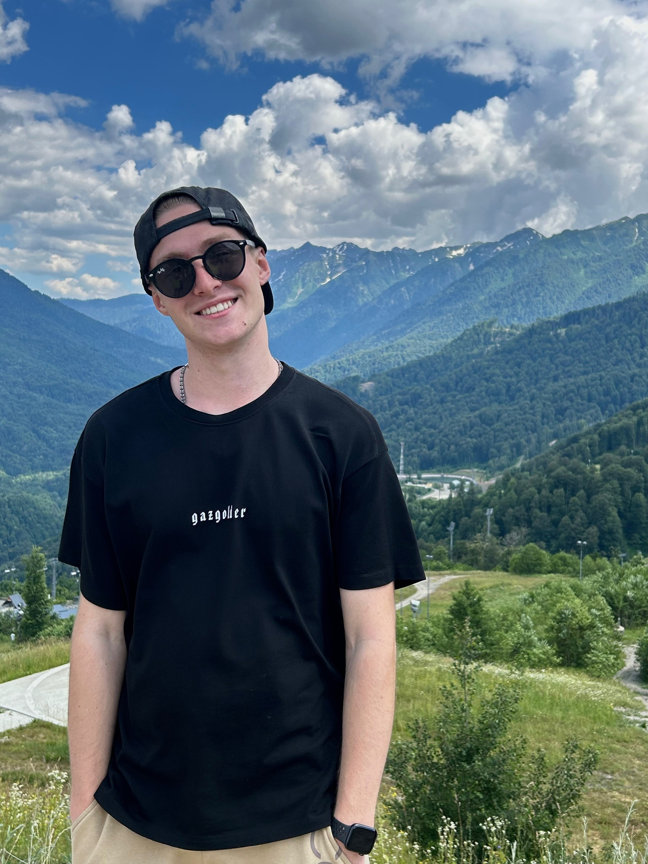
КОМАНДА
Пономаренко Алексей Андреевич

Slide 11






Спасибо за внимание!!!
КОНТАКТЫ
+7-952-601-61-14
Email: ponomarenko1010@bk.ru

